Slide 1
Городская Олимпиада по ПДД
«Законы улиц и дорог»
5-6 классы

Slide 2
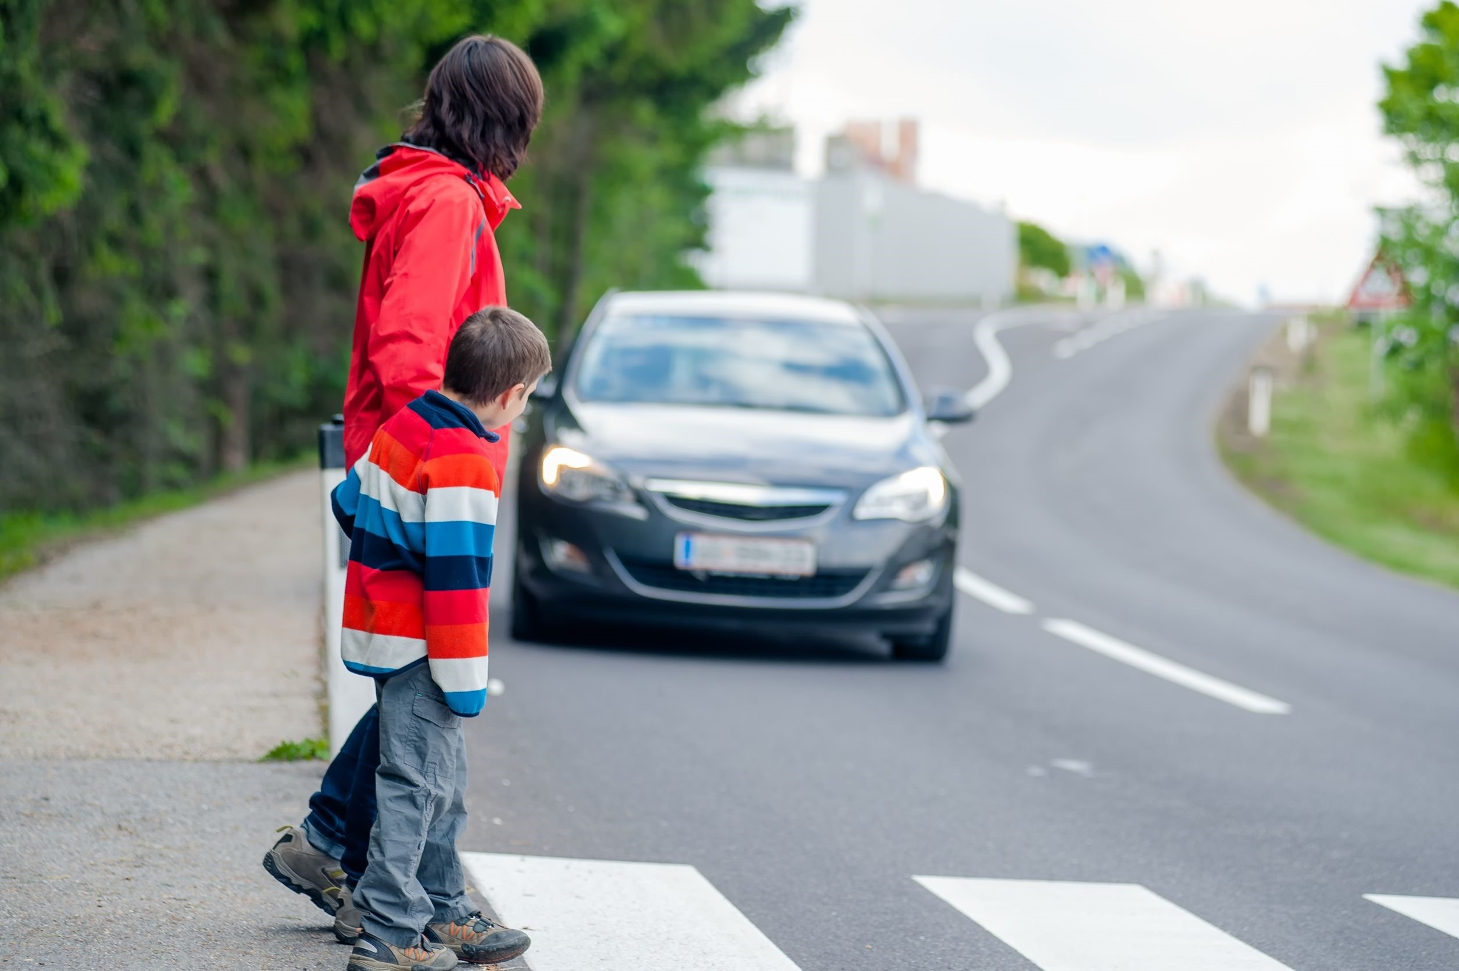
ВОПРОС 1
Инструкция: самостоятельно дополните определение, используя предложенные варианты.
Пешеход – это лицо, находящееся вне транспортного средства на дороге, либо
на ______и не производящее работу на ней.
ОТВЕТ:
А. Тротуаре или обочине.
Б. Пешеходной или велопешеходной дорожке.
В. Проезжей части дороги.

Slide 3
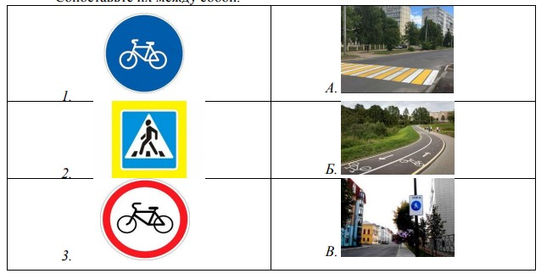
ВОПРОС 2
Инструкция: подберите к каждому дорожному знаку, изображенному ниже, правильное место установки.
В левом столбике изображены дорожные знаки, а в правом изображены места их установки. Сопоставьте их между собой.
ОТВЕТ:
А. 1-А, 2-Б, 3-В. Б. 1-Б, 2-А, 3-В. В. 1-В, 2-Б, 3-А.

Slide 4
ВОПРОС 3
Инструкция: выберете верный вариант ответа (А, Б или В), в котором указана правильная последовательность действий.
Установите правильную последовательность действий перехода проезжей части дороги по нерегулируемому пешеходному переходу?
1.Остановиться рядом с дорожной разметкой, обозначающей пешеходный
переход.
2.Убедиться, что водители транспортных средств вас заметили, остановились и готовы уступить дорогу в движении.
3.Посмотреть налево, направо и опять налево.
4.Переходить проезжую часть дороги внимательно смотря по сторонам и контролируя ситуацию.
5.Начинать переход только на безопасном расстоянии от движущихся
транспортных средств.
ОТВЕТ:
А. 1, 2, 3, 4, 5. Б. 1, 3, 2, 5, 4. В. 2, 1, 3, 5, 4.

Slide 5
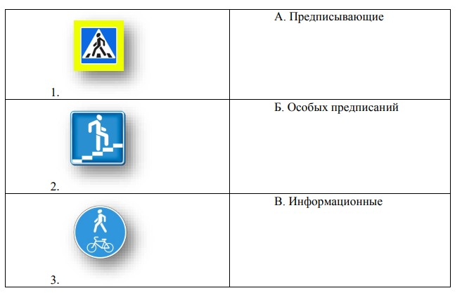
ВОПРОС 4
Инструкция: подберите к каждому дорожному знаку, изображенному ниже, правильное название группы дорожных знаков, к которой он относится.
В левом столбике изображены дорожные знаки, а в правом написаны названия групп знаков дорожного движения. Сопоставьте их между собой.
ОТВЕТ:
А. 1-А, 2-Б, 3-В. Б. 1-Б, 2-В, 3-А. В. 1-В, 2-А, 3-Б.

Slide 6
ВОПРОС 5
Инструкция: самостоятельно дополните определение, используя предложенные варианты.
Допускается движение велосипедистов в возрасте старше ___ по ______краю проезжей части, при условии отсутствия ____________ и велопешеходной дорожки,______ для велосипедистов либо отсутствует возможность ____ по ним.
ОТВЕТ:
А. 14, правому, велосипедной, полосы, двигаться.
Б. 12, левому, пешеходной, дорожки, ехать.
В. 14, правому, пешеходной, полосы, передвигаться

Slide 7
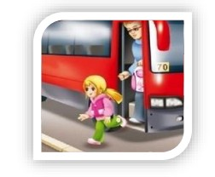
ВОПРОС 6
Инструкция: посмотрите на картинку, проанализируйте ситуацию. Выберите правильный ответ.
Сергей Дмитриевич с внучкой Машенькой выходит из автобуса на остановке общественного транспорта.
Как правильно должна быть осуществлена высадка из автобуса в данной ситуации?
ОТВЕТ
А. Первым должен выйти ребенок, затем взрослый.
Б. Первым должен выйти взрослый, затем ребенок.
В. Они должны выйти одновременно.

Slide 8
ВОПРОС 7
Инструкция: выберите правильный вариант ответа.
Движение велосипедистов в возрасте от ___ до 14 лет должно осуществляться только по _______, пешеходным, велосипедным и ______ дорожкам, а также в пределах ______ зон.
ОТВЕТ:
А. 5, обочинам, асфальтированным, жилых.
Б. 6, правому краю проезжей части дороги, велопешеходным, игровых.
В. 7, тротуарам, велопешеходным, пешеходных.

Slide 9
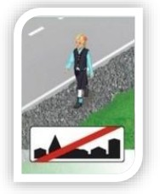
ВОПРОС 8
Инструкция: посмотрите на картинку, проанализируйте ситуацию. Выберите правильный ответ.
Находясь у бабушки в деревне, Марк решил пойти на пикник. Так как в деревне не было тротуаров Марк пошёл по обочине. Однако, выйдя за пределы деревни Марк задумался о том, как правильно ему идти дальше. Помогите Марку определить, как он
должен двигаться вне населенного пункта в данной ситуации?
ОТВЕТ:
А. При движении вне населённого пункта Марк должен идти по ходу движения транспортных средств.
Б. При движении вне населённого пункта Марк должен идти навстречу движения транспортных средств.
В. Вне населённого пункта движение для пешеходов запрещено.

Slide 10
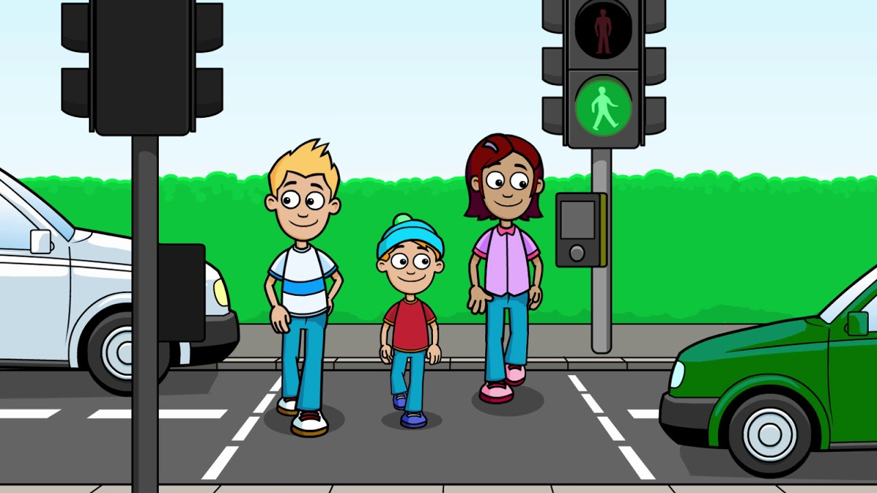
ВОПРОС 9
Инструкция: выберите правильный вариант ответа.
Светофор с двумя сигналами, выполненными в виде силуэта человека, называется:
ОТВЕТ:
А. Транспортный светофор.
Б. Переходный светофор.
В. Пешеходный светофор.

Slide 11
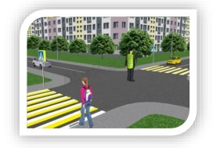
ВОПРОС 10
Инструкция: посмотрите на картинку, проанализируйте ситуацию.
Выберите правильный ответ.
Когда Маша возвращалась домой после школы, она заметила, что на одном из перекрёстков производят замену светофоров и пока их нет на перекрёсток поставили регулировщика. Помогите Маше определить, как она должна действовать при данном сигнале регулировщика?
ОТВЕТ:
А.Маша может перейти проезжую часть дороги за спиной регулировщика.
Б.Маше нужно дождаться другого сигнала регулировщика и перейти проезжую часть дороги.
В.Маша должна дождаться, когда регулировщик подаст сигнал свистком и жестом покажет, что переход разрешен.

